Slide 1
STŘÍDAVÝ PROUD
Nadpis do sešitu

Slide 2
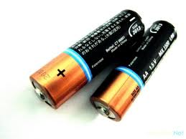
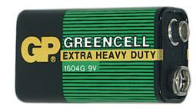
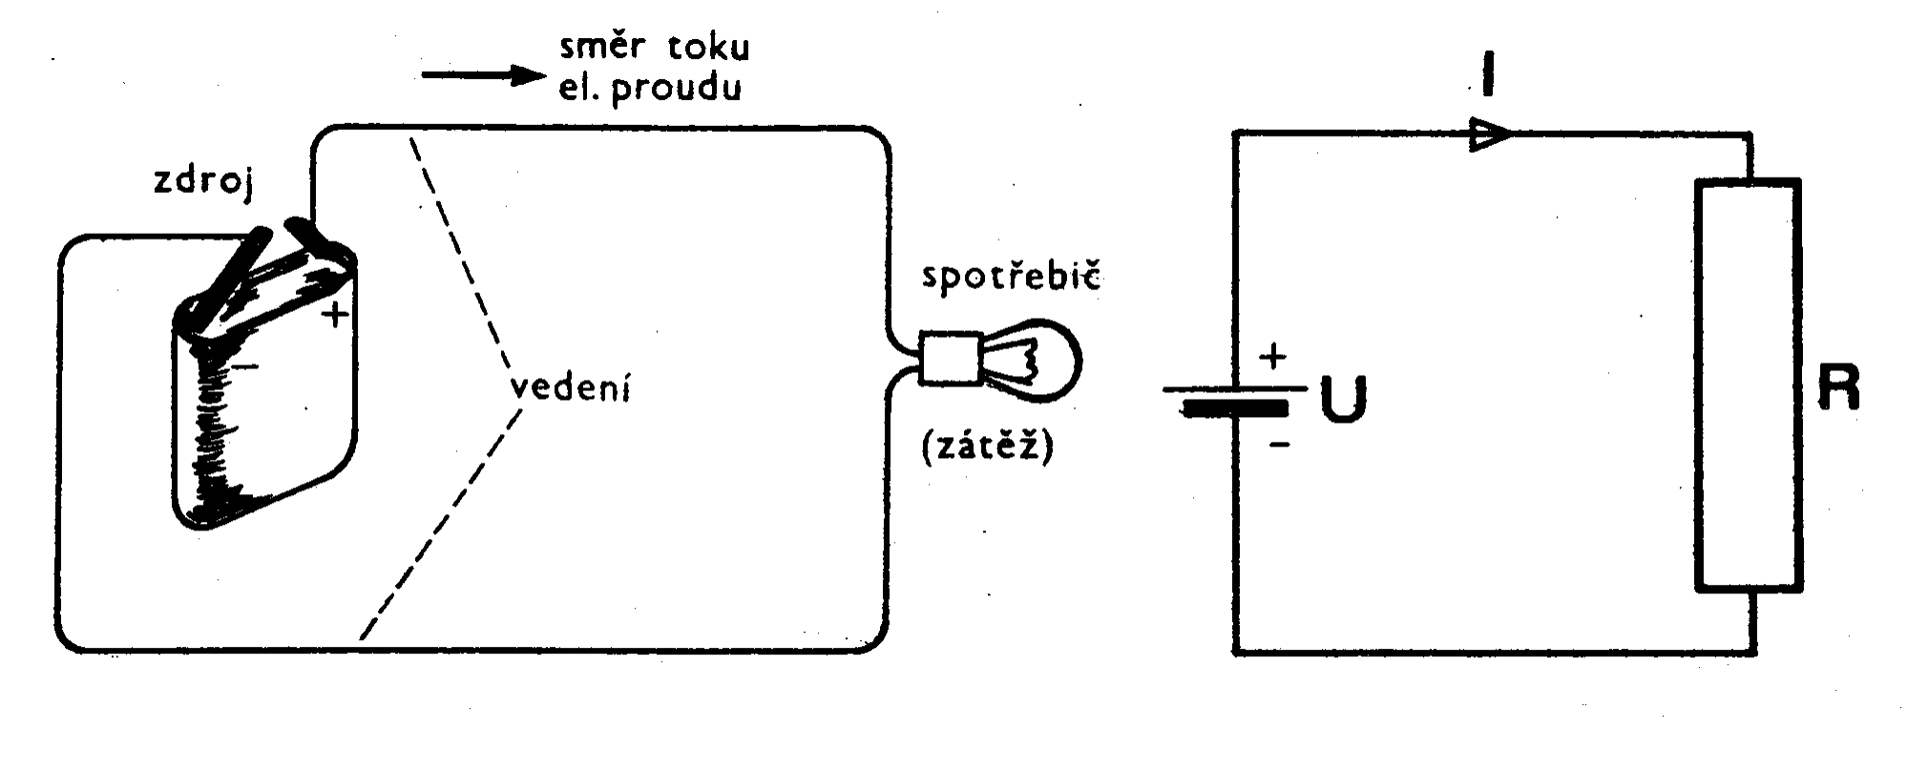
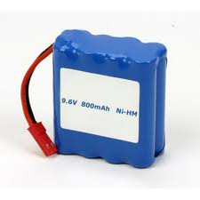
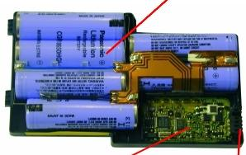

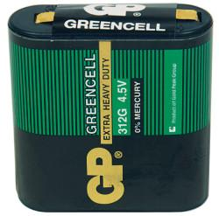
Jak vzniká střídavý el. proud?
Baterie je skupina stejných předmětů, které vystupují jako jeden celek
Tyto akumulátorové články, baterie článků akumulátorů jsou zdrojem stejnosměrného proudu (proudu, který proudí pouze jedním = stejným směrem).
Jak se říká těmto předmětům?
Toto jsou elektrické akumulátorové nebo mohou být galvanické (=>chemická reakce) články
(slouží k uchovávání elektrické energie)

Slide 3
Zápis:
zápis do sešitu
Zdrojem stejnosměrného proudu jsou akumulátorové články nebo baterie těchto článků

Slide 4
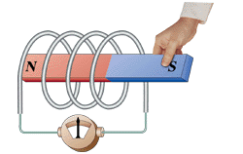
Jak vzniká střídavý el. proud?
Jak již víme, pokud pohybujeme cívkou v magnetickém poli, nebo pokud pohybujeme magnetem v okolí cívky, vzniká indukovaný elektrický proud.
Tento proud má v závislosti na pohybu cívky (magnetu) střídavý směr.
Mění se směr proudu - takovému proudu se říká proud střídavý.
Zde pohybujeme magnetem a cívka je v klidu

Slide 5
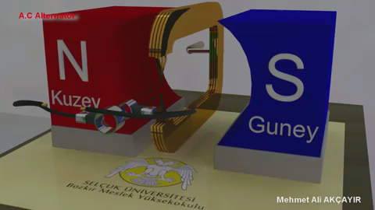
Když se cívka otáčí v magnetickém poli
Zde pohybujeme a cívkou a magnet je v klidu

Slide 6
Pokračování zápisu:
zápis do sešitu
Zdrojem střídavého proudu je zařízení, které funguje na principu elektromagnetické indukce (pohybujeme magnetem v okolí cívky nebo pohybujeme cívkou v magnetickém poli)
Takto vzniklý indukovaný proud má střídavý směr
Takovému proudu říkáme proud střídavý

Slide 7

Střídavý proud se značí jako sinusoida „vlnovka“
zápis do sešitu
Na přístrojích bývá uvedeno, na který proud je zařízení konstruováno.
Zkratka bývá z anglického
direct current – DC - stejnosměrný
alternating current – AC - střídavý
Výhody střídavého proudu:
Lze jej bez větších ztrát přenášet i tisíce kilometrů.
Napětí lze zvyšovat a snižovat pomocí transformátorů.

Slide 8
Průběh střídavého proudu
nadpis do sešitu
Sinusoida
V určitých časových okamžicích, zapíšeme námi naměřený elektrický proud. A zapíšeme to do tabulky.
t /s | 0 | 0,02 | 0,04 | 0,06 | 0,08 | 0,1 | 0,12 | 0,14 | 0,16 | 0,18 | 0,2
I/μA | 0 | 13 | 24 | 26 | 16 | 0 | -18 | -26 | -24 | -15 | 0
A tyto body si nakreslíme do grafu ( = zobrazíme průběh el. proudu v čase).

Slide 9
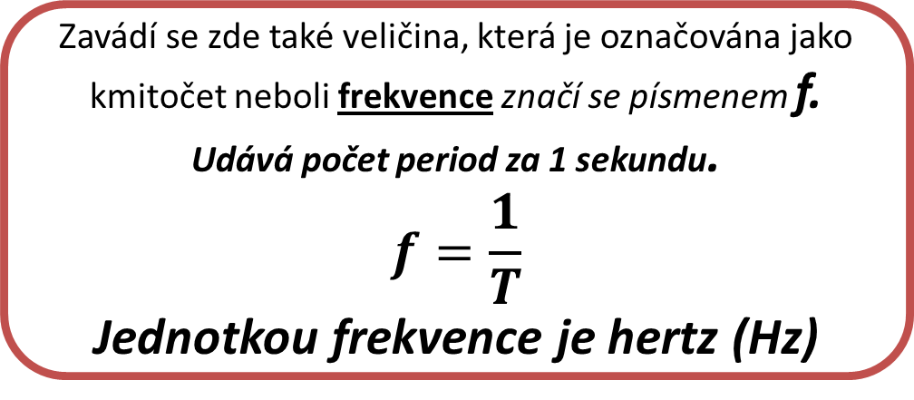
A taková sinusoida se nám v čase prodlouží a vypadá to nějak takto
Čas v sekundách
Perioda - T
Zavádí se zde také veličina, která je označována jako kmitočet neboli frekvence značí se písmenem f. Udává počet period za 1 sekundu.
$$f=\frac{1}{T}$$
Jednotkou frekvence je hertz (Hz)
Doba T, za kterou se průběh střídavého proudu opakuje se nazývá perioda střídavého proudu
Jaká je perioda střídavého proudu z grafu?

Slide 10

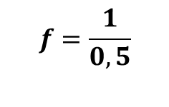
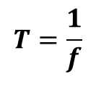

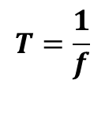


Příklady
Jakou frekvenci má střídavý proud, který má periodu 0,5 s?
Jakou periodu má střídavý proud, který má frekvenci 400Hz?
Střídavý proud
T = 0,5 s
f = ? Hz
Střídavý proud
f = 400 Hz
T = ? s
$$f=\frac{1}{T}$$
$$f=\frac{1}{T}$$
$$T=\frac{1}{f}$$
$$f=\frac{1}{0,5}$$
$$T=\frac{1}{f}$$
$f=$2 Hz
$$T=\frac{1}{400}$$
T = 0,0025 s

Slide 11
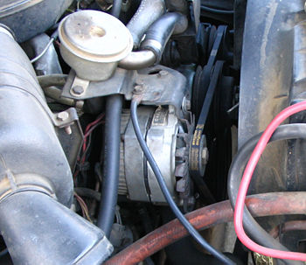
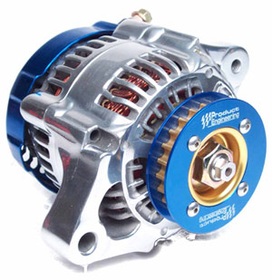
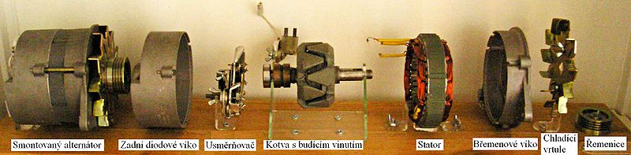
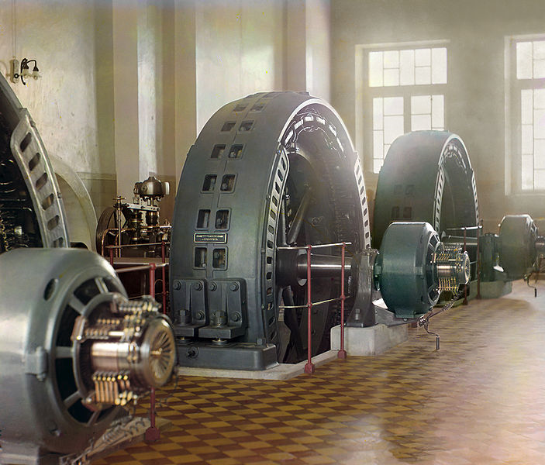
Sinusoidový průběh má proud vyráběný v elektrárnách v tzv. alternátorech Což jsou stroje na výrobu střídavého proudu na základě elektromagnetické indukce. Jsou to generátory elektrické energie.
Alternátor ze Škody Felicie – komplet a rozležený
Hydroelektrárny

Slide 12
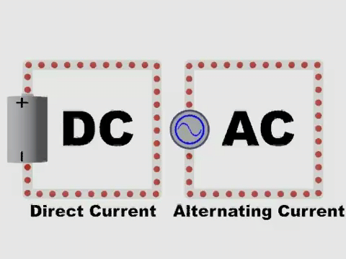
Takže rozdíl mezi střídavým a stejnosměrným proudem
http://www.youtube.com/watch?v=JZjMuIHoBeg
CLICK

Slide 13
Pracovní list
Jaký je rozdíl mezi stejnosměrným a střídavým proudem?
Jak vzniká střídavý elektrický proud?
Co je grafem střídavého proudu?
V jakých jednotkách se udává perioda střídavého proudu?
Co to je frekvence střídavého proudu?
Co to je alternátor a na co se používá?

